Slide 1
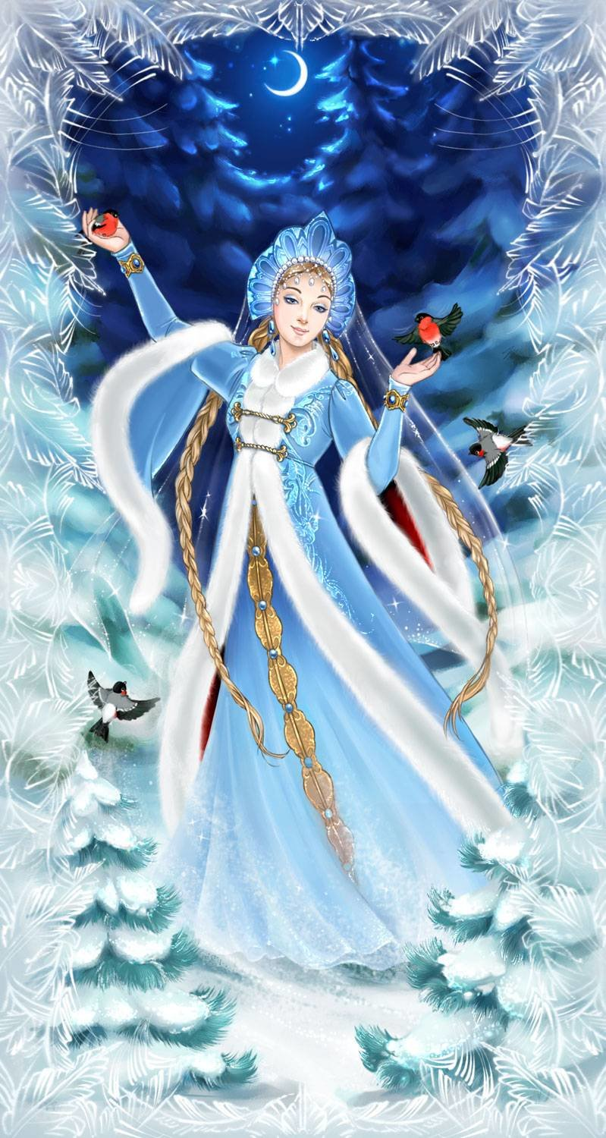
Презентация к опере-сказке Н.Римского –Корсакова «Снегурочка»
Выполнила ученица 5а класса МОБУ лицей №4 г.Давлеканово
Сайфутдинова Айнура

Slide 2


Slide 3
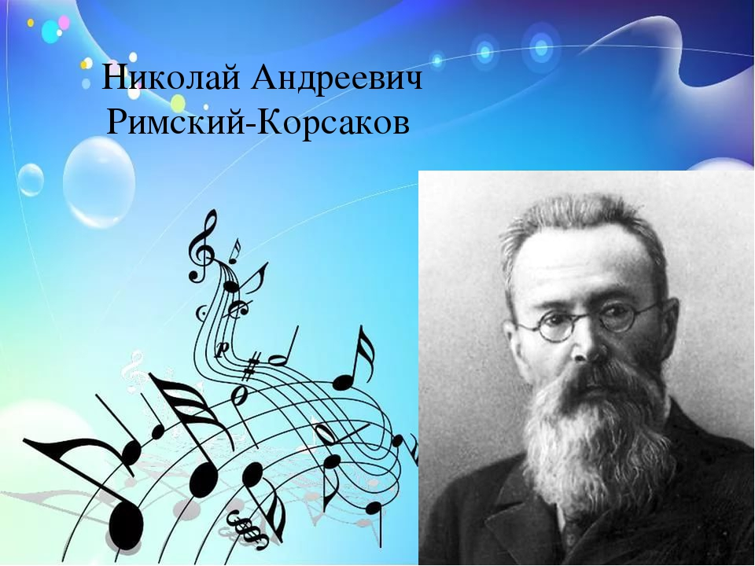


Slide 4
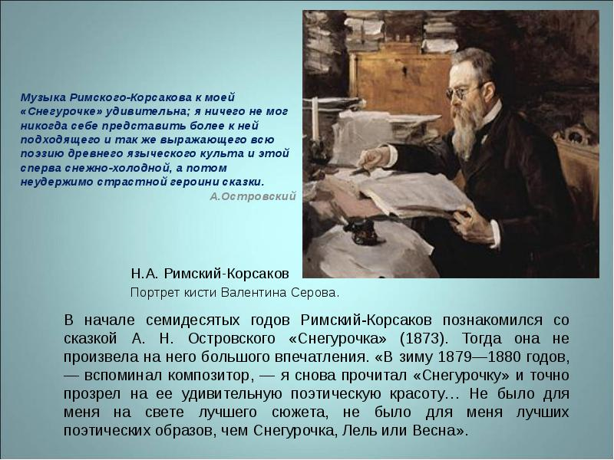

Slide 5
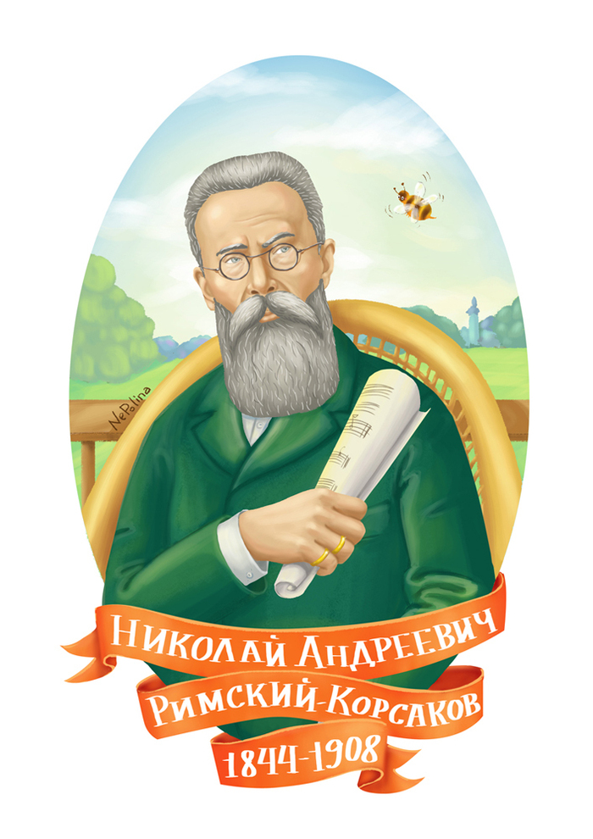
Лето 1880 года Римский-Корсаков провел в деревне Стелево. Это было его первое лето в настоящей русской деревне. И все — пейзаж, пение птиц, обстановка — необычайно вдохновляли его на эту работу. Он работал целыми днями, «музыкальные мысли и их обработка преследовали меня неотступно, - писал впоследствии композитор. Он зафиксировал ход работы буквально по дням: начало 1 июня (написано вступление к прологу), окончание - 12 августа (заключительный хор). Ни одно произведение не давалось ему с такой легкостью и скоростью, как Снегурочка.

Slide 6
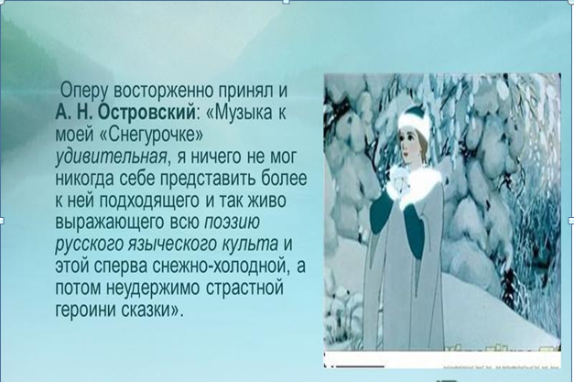

Slide 8


Slide 9
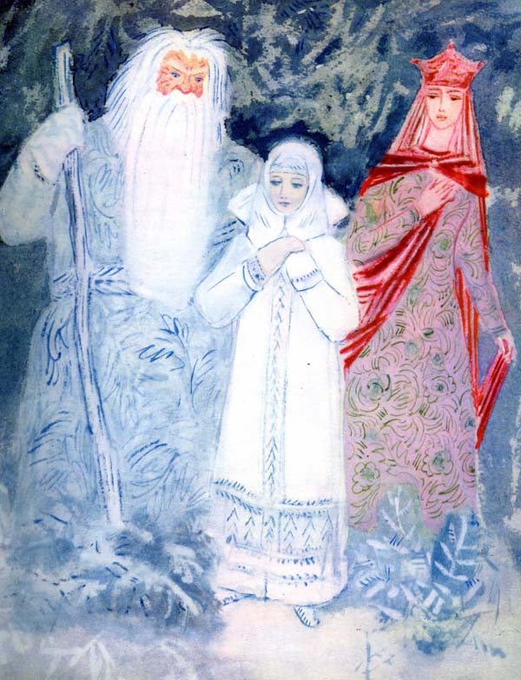
В опере постоянно переплетаются реальность и фантастика: "земные" образы Леля, Купавы, Мизгиря, царя берендеев, Бобыля, Бобылихи и сказочные - Деда-Мороза, Весны, Лешего, наделённые и человеческими чертами. Образ Снегурочки как бы связывает эти два мира, соединяя в себе волшебные и реальные черты; стремясь из мира природы в мир людей, она постепенно "оживает" под воздействием великой силы любви, ведущей её, однако, к гибели. Возникновение человеческих чувств в душе Снегурочки происходит одновременно с пробуждением весенней природы, звуки и голоса которой Римский-Корсаков замечательно передал в опере.

Slide 10
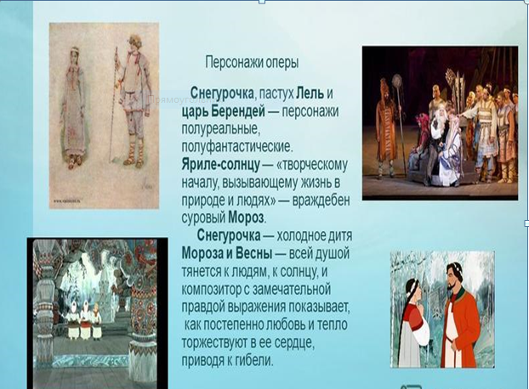

Slide 11
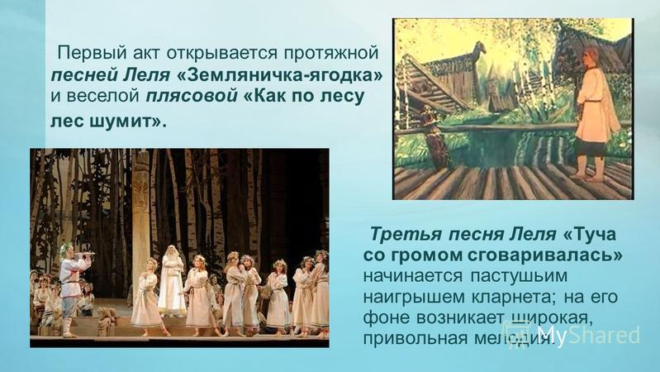

Slide 12


Slide 13
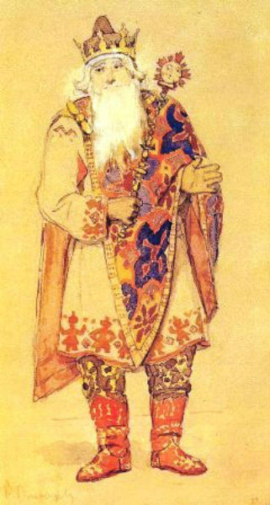
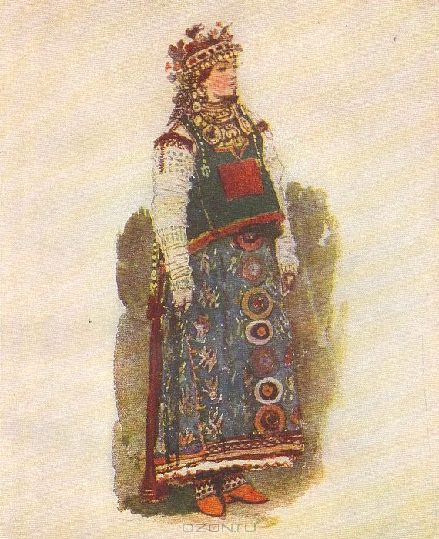
Во втором акте, наряду с хоровыми эпизодами, значительное место занимают сцены-диалоги. Неторопливая величаво-спокойная песня гусляров «Вещие, звонкие, струны рокочут» напоминает старинные эпические напевы. В дуэте Берендея с Купавой «Батюшка, светлый царь!» сбивчивая, взволнованная речь Купавы оттеняется ласковыми и спокойными репликами царя. Торжественно, эпически величаво звучит гимн берендеев «Привет тебе, премудрый». В каватине Берендея «Полна, полна чудес» на фоне мерного оркестрового сопровождения спокойно струится мечтательная, поэтичная мелодия.

Slide 14
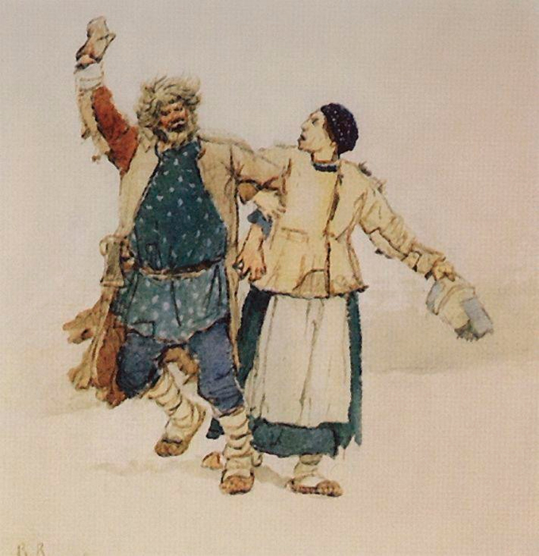
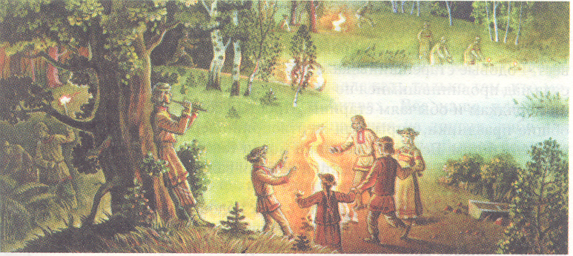
Третий акт начинается большой массовой сценой. Девушки и парни поют веселую хороводную песню «Ай, во поле липонька», Бобыль лихо отплясывает под разудалый напев «Купался бобер» (обе темы народные). «Пляска скоморохов» — виртуозный симфонический эпизод, изобилующий яркими оркестровыми красками, увлекательными ритмами. Третья песня Леля «Туча со громом сговаривалась» начинается пастушьим наигрышем кларнета; на его фоне возникает широкая, привольная мелодия. Вдохновенно звучит лирическое ариозо Мизгиря «На теплом синем море».

Slide 15
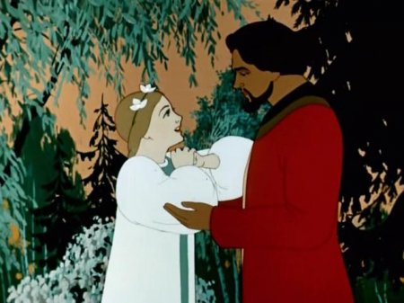
Четвертый акт передает нарастание лирических чувств героини. Нежно-ласкающий любовный дуэт Снегурочки и Мизгиря «Душа полна моя не страхом» льется свободно и легко. В арии Снегурочки «Великий царь» вновь звучит, на этот раз тепло и взволнованно, мелодия ее ариетты «Слыхала я» (из пролога).

Slide 16
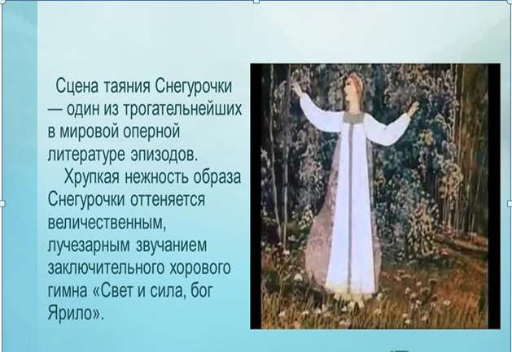

Slide 17
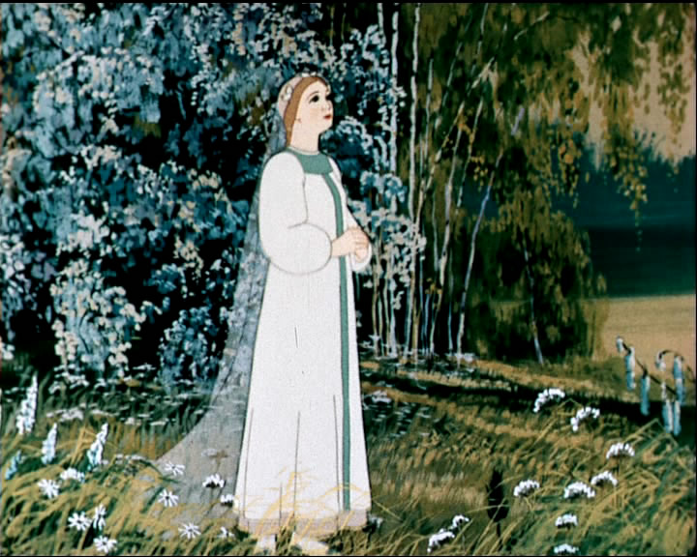
Мне понравился мультфильм «Снегурочка» на музыку Н.А. Римского-Корсакова. Музыка передавала всю его атмосферу.
Мелодии, словно медленные речушки протекают по течению. Они очень нежные. Так же были и совсем другие мелодии. Они наводили страх и предчувствие, что что-то сейчас произойдёт. Преобладают подвижные мотивы инструментального характера, проходящие в пении и у солирующей флейты, где они окрашиваются в холодно-прозрачные тона. Эти мотивы составляют лейттему Снегурочки, рисующую здесь, по словам композитора, «внешний мажорный» облик героини сказки, ее грацию, простодушие, холодность. Колоратуры Снегурочки также создают впечатление легкости, воздушности. Рождаясь из интонации «ауканья», они воспринимаются как один из «голосов природы».

Slide 18
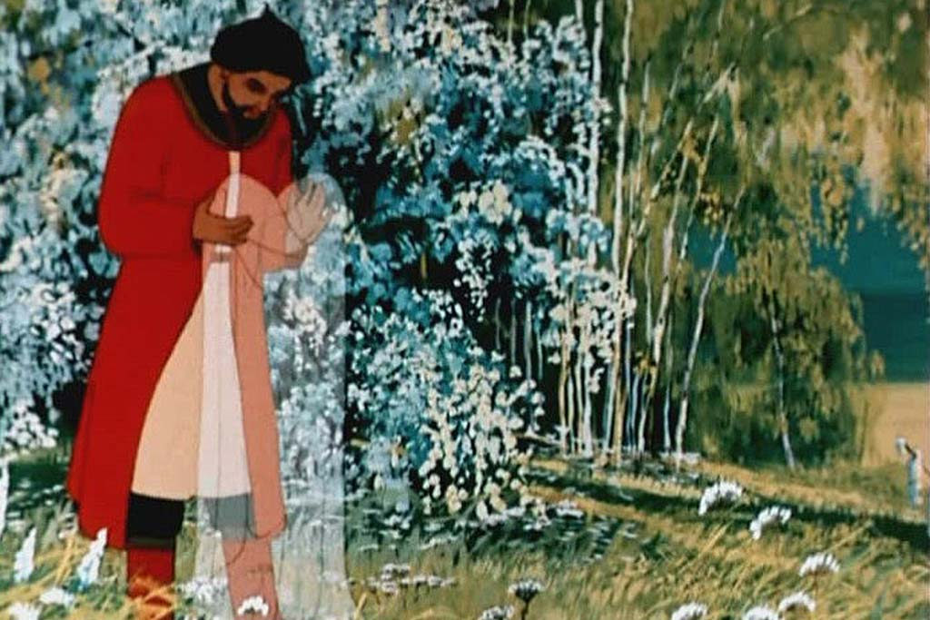
Предсмертная ария Снегурочки заслуживает особого внимания с точки зрения такие качества духовности героини, которые близки христианским этическим ценностям - любви, доброте, всепрощению, милосердию, кротости, скромности. Эти качества она пронесла через развитие всей оперы. Поэтому опорными смысловыми точками прощального монолога в сцене таяния оказываются не слова обиды, огорчения, упреков, а слова восторга, блаженства и благодарности матери «за дар любви».

